Slide 1
Муниципальное автономное образовательное учреждение дополнительного образования « Центр детского творчества» р. п. Красные Баки Нижегородской обл.
Презентация по изобразительному искусству
Тема: «Снегирь».
Разработал:
педагог дополнительного образования
1 категории
Mаякова Людмила Витальевна.
2014г.

Slide 2
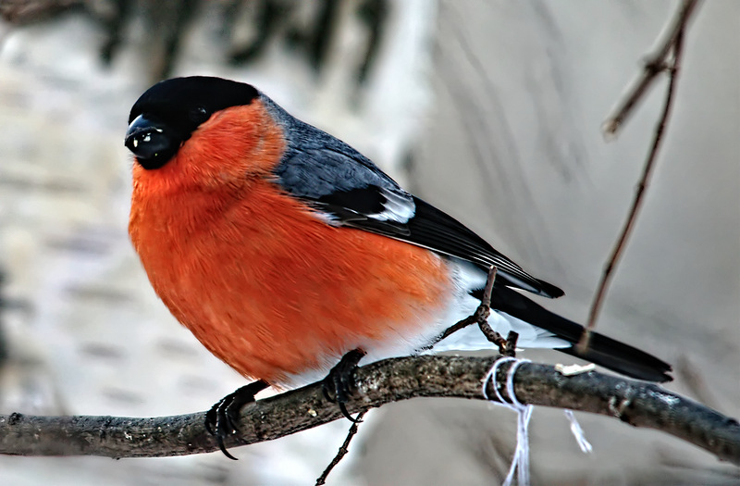
Сидят на ветках снегири,
Сияют, словно фонари.
Их тёплый, розоватый цвет-
Как будто солнышка привет.

Slide 3
1.На листе бумаги в центре нарисуем большой круг.

Slide 4
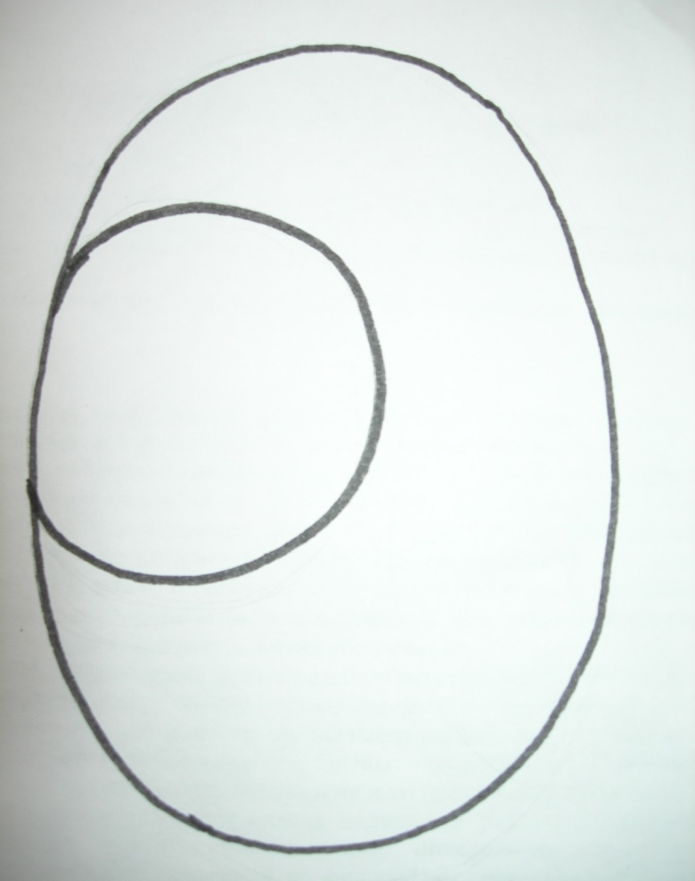
2. Внутри большого круга сбоку нарисуем еще маленький кружок(это будет голова снегиря).

Slide 5
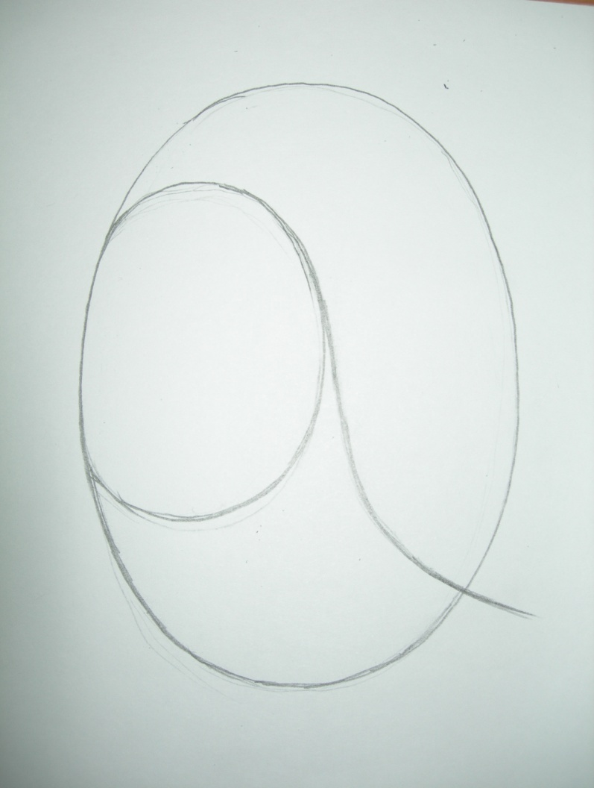
3. От маленького кружка рисуем изогнутую линию(спинку) и обводим нижнюю часть круга(это будет грудка).

Slide 6
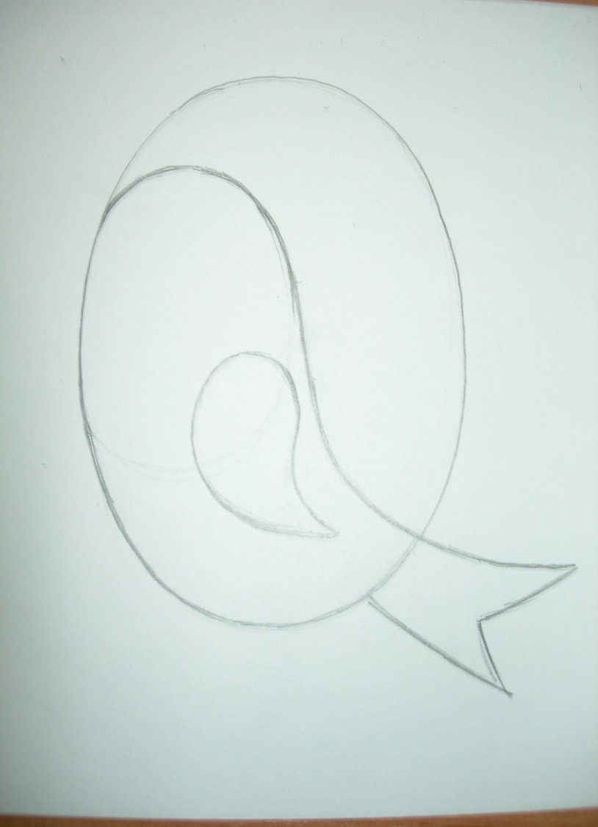
4. Стираем ластиком внутреннюю часть кружочка, подрисуем хвост и нарисуем снегирю крылышко.

Slide 7
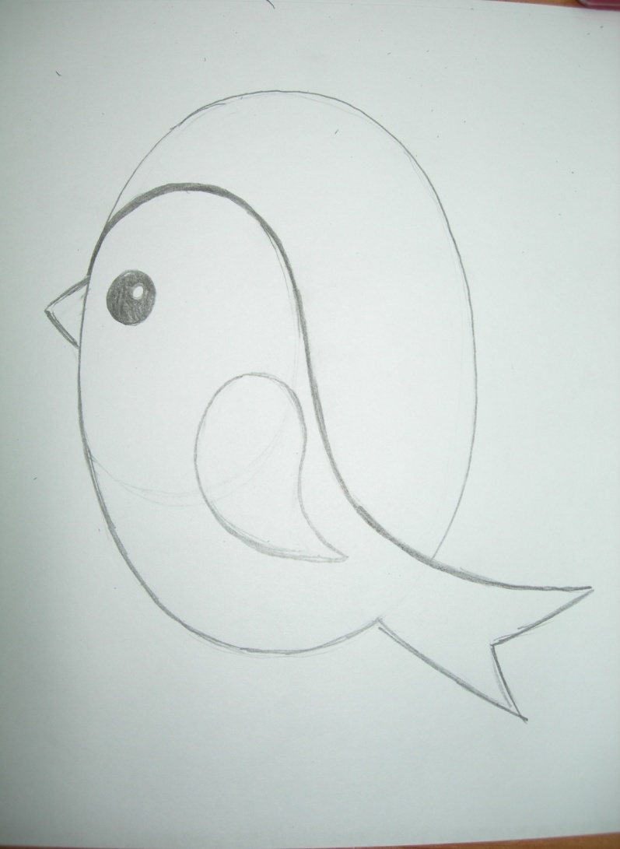
5. Рисуем снегирю глазик и клюв, сотрем ластиком лишнюю полоску на хвостике.

Slide 8
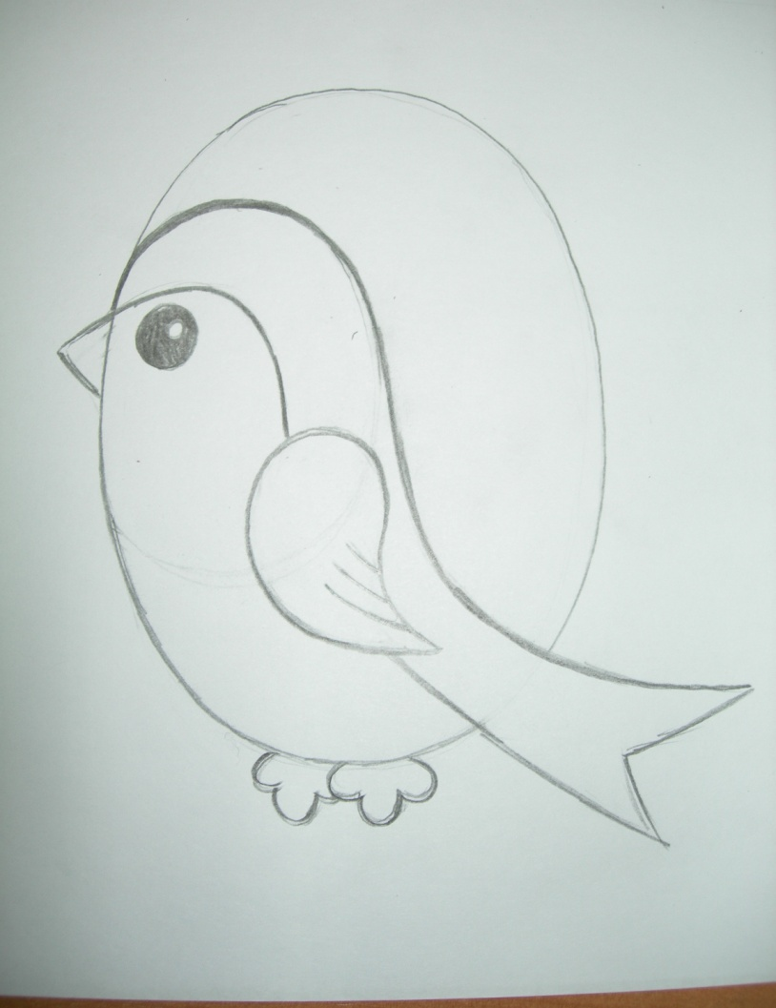
6. Нарисуем лапки и проведём линию вдоль туловища снегиря и дорисуем на крылышке полоски.

Slide 9
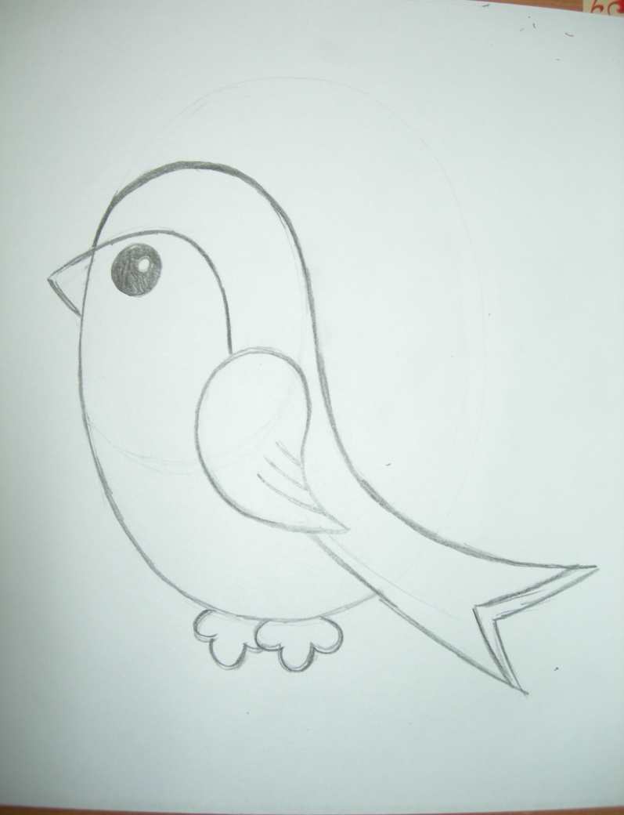
7. Стираем ластиком все лишние линии.

Slide 10
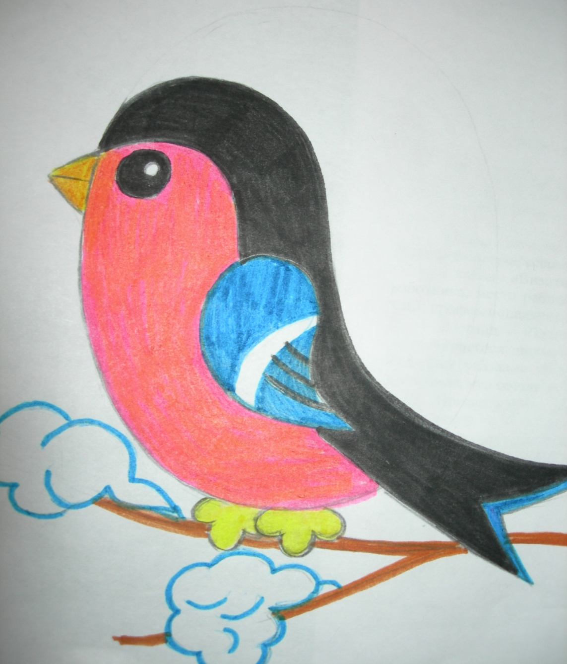
9.Нарисуем ветку и раскрасим снегиря.

Slide 11
1. http://mamaschool.ru/stixi/stixi-pro-snegirya 2. images.yandex.ru›фото снегири
Список литературы.

